Slide 1

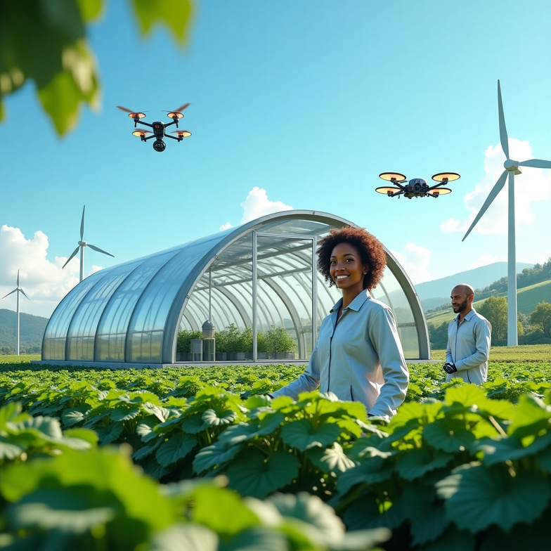

Présentation du projet :
Simulation d’une ferme intelligente
présenté par :
encadré par :
Mehdad Hajar
Niaaniaa Salma
Nora El-Fettouchi
M. Abdelwahab Naji

Slide 2
SOMMAIRE
  Introduction
  Définition des Structures de Données
  Prototypes des Fonctions Utilisées
  Difficultés Rencontrées
  Perspectives

Slide 3
Introduction
L'agriculture est un secteur vital pour répondre aux besoins alimentaires de la population mondiale croissante. Cependant, les défis liés à l'efficacité des ressources, comme l'eau et l'énergie, ainsi que les conditions climatiques imprévisibles, rendent la gestion des fermes de plus en plus complexe. Dans ce contexte, les technologies d'agriculture intelligente, qui utilisent des capteurs et des systèmes automatisés, offrent une solution prometteuse. Notre projet s'inscrit dans ce cadre en cherchant à développer un système de gestion de ferme basé sur des capteurs connectés et des algorithmes de gestion des ressources.

Slide 4
Définition du problème :
Dans les fermes traditionnelles, il est souvent difficile de surveiller et de gérer efficacement les ressources telles que l'eau et l'énergie. Par exemple, l'irrigation peut être activée même lorsque le sol est déjà suffisamment humide, ce qui entraîne un gaspillage d'eau. De plus, les agriculteurs doivent souvent se rendre physiquement sur place pour vérifier les conditions des champs, ce qui est inefficace en termes de temps et d'efforts. Ce projet vise à résoudre ce problème en développant une solution automatisée et connectée basée sur des capteurs pour surveiller l'humidité, la température et d'autres variables, afin de réduire le gaspillage de ressources et d'améliorer l'efficacité.

Slide 5
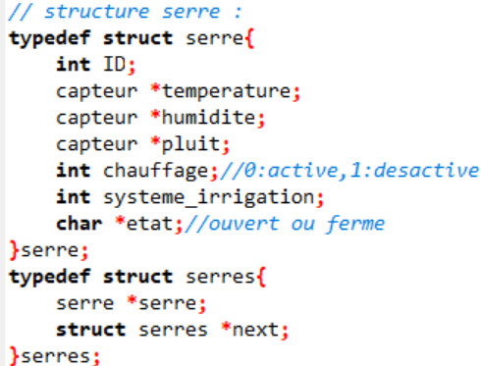
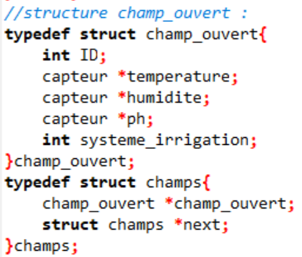
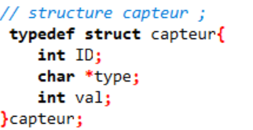
DÉFINITION DES STRUCTURES DE DONNÉES
1.Structure capteur
2. Structure serre et serres
3. Structure champ_ouvert
et champs

Slide 6
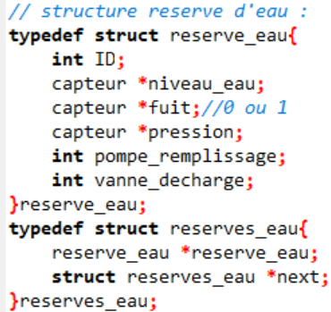
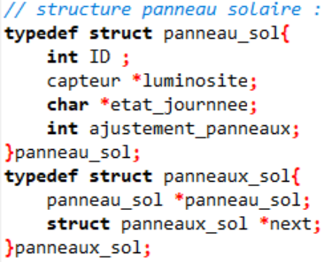
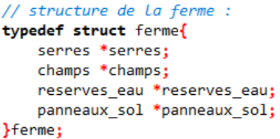

4. Structure reserve_eau et reserves_eau
5. Structure panneau_sol et panneaux_sol
6.Structure de la ferme

Slide 7

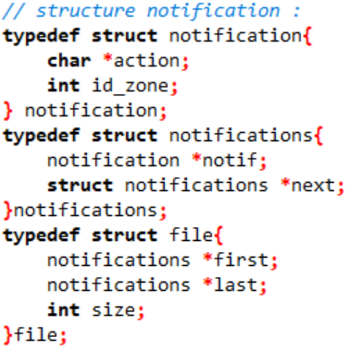
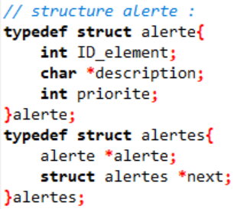
7. Structure alerte et alertes
8. Structure notification et file

Slide 8











PROTOTYPES DES FONCTIONS UTILISÉES
Fonctions d’affichage ,d’ajout et de suppression
gestion des notifications
Fonctions d’ajustement
fonction main()
gestions des alertes
gestion des fichier d'historique
Fonctions pour changer les valeurs des capteurs
Fonctions de gestion

Slide 9
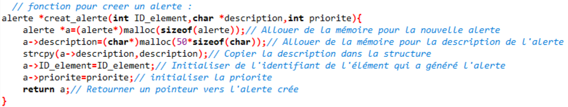
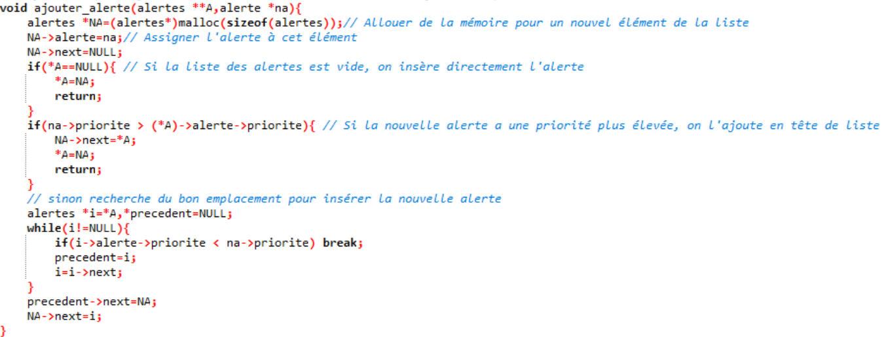
Fonctions de gestions des alertes :
Fonction :
creat_alerte
Fonction : ajouter_alertes

Slide 10
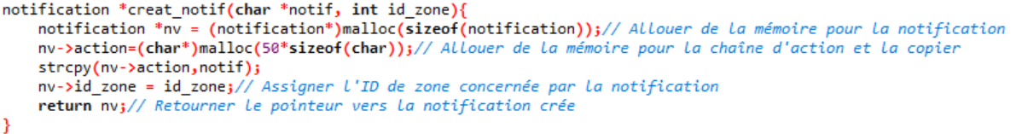
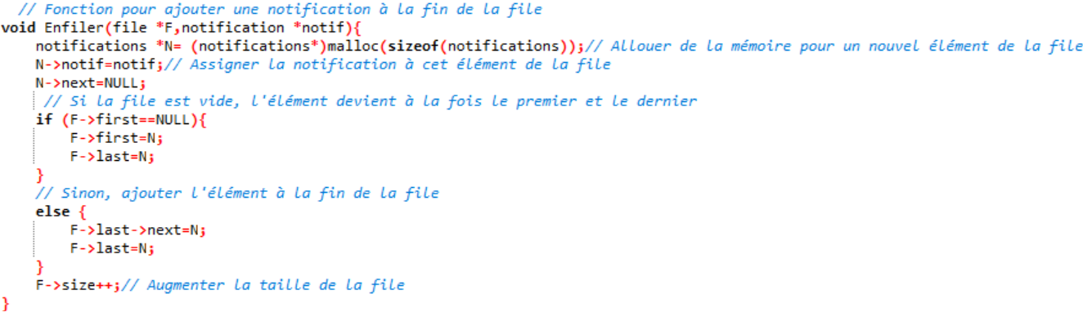
Gestion des notifications
Fonction : creat_notif
Fonction : Enfiler

Slide 11
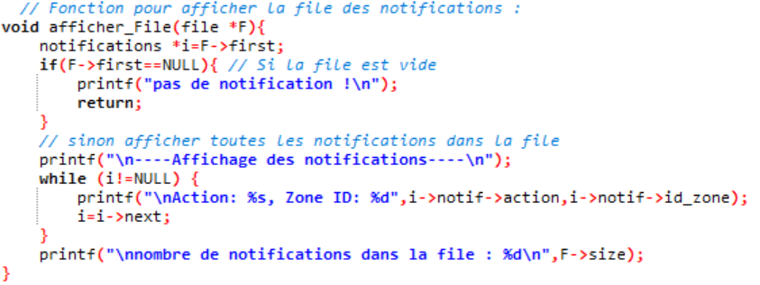
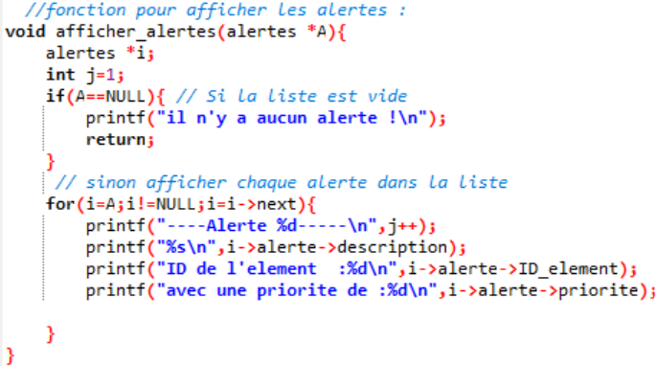
Fonction :
afficher_File
Fonction :
afficher_alertes

Slide 12
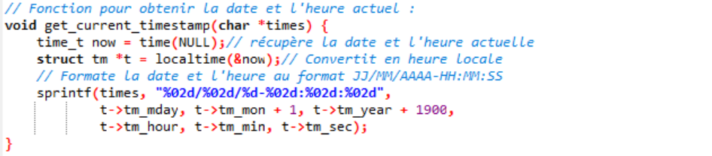
Gestion des fichier d'historique
Fonction : get_current_timestamp

Slide 13
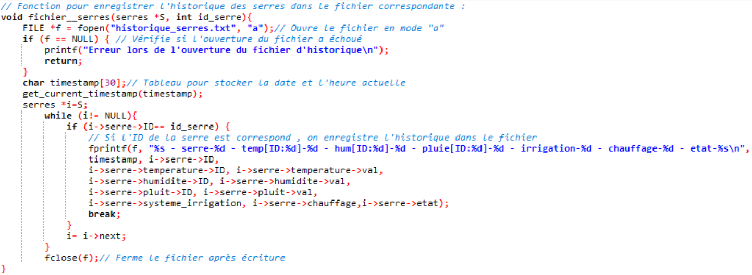
Fonction : fichier_serre

Slide 14
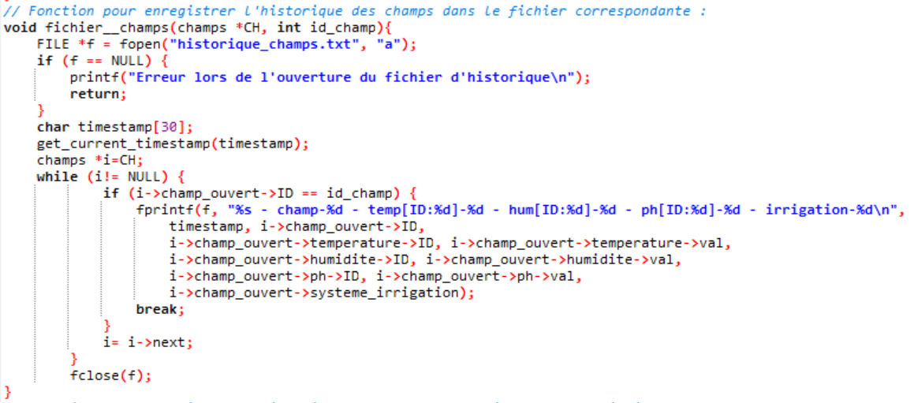
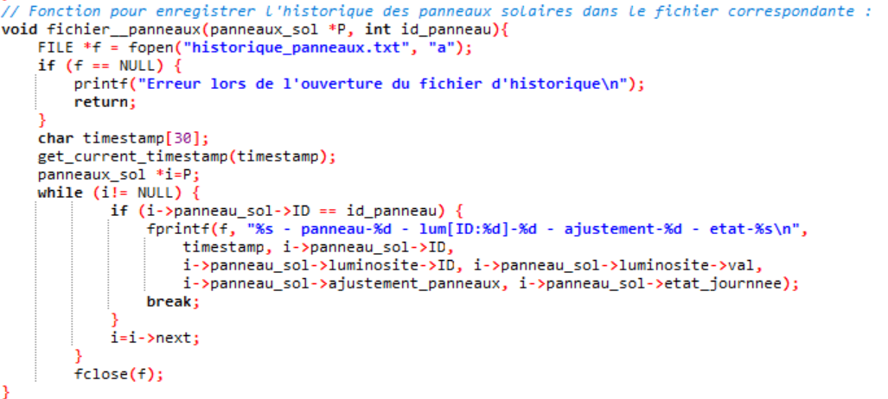
Fonction : fichier__champs
Fonction : fichier__panneaux
Fonction : fichier__reserves

Slide 15
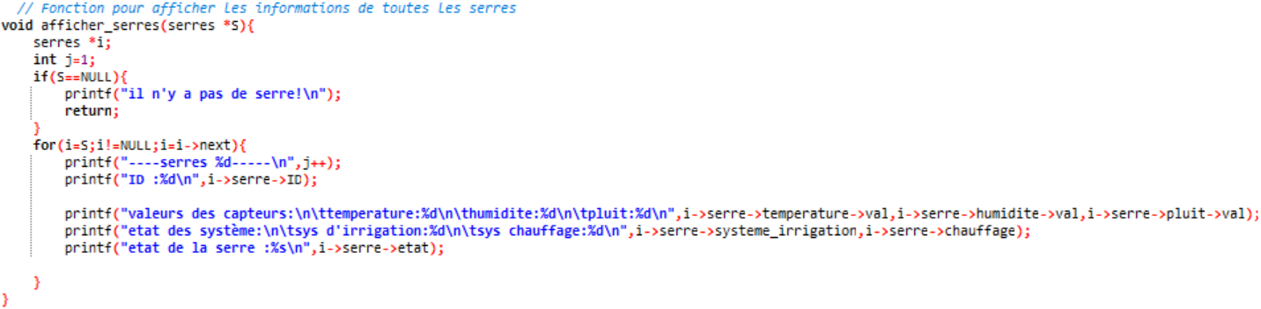
Fonctions d’affichage
Fonction : afficher_serres
Fonction : afficher_champs
Fonction : afficher_panneaux
Fonction : afficher_reserves

Slide 16
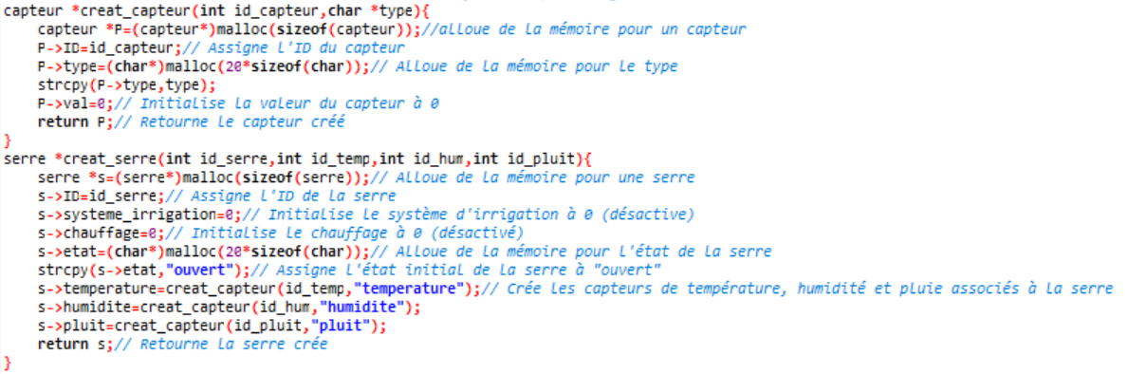
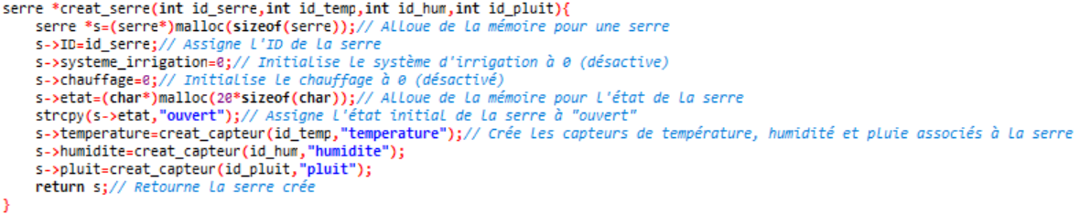
Fonctions d’ajout
Fonction :
creat_capteur
Fonction :
creat_serre

Slide 17
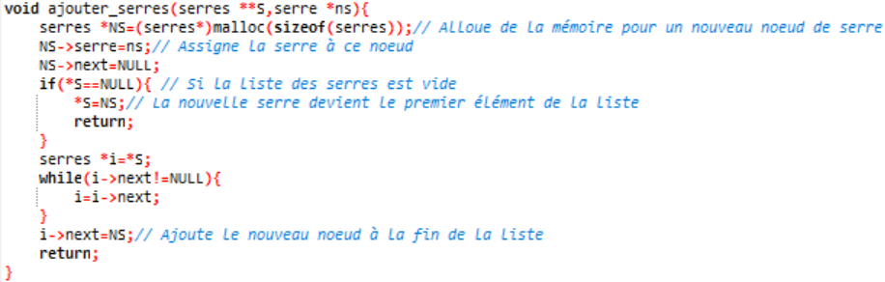
Fonction : ajouter_serres
Fonction : ajouter_champs
Fonction : ajouter_panneaux
Fonction : ajouter_reserves

Slide 18
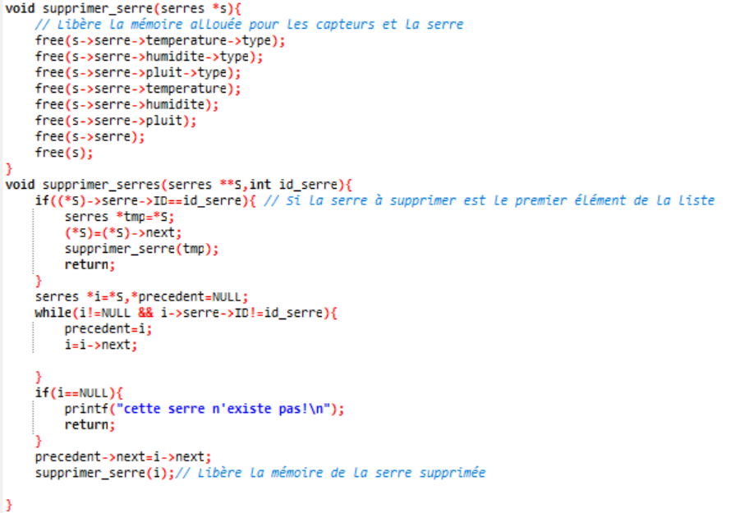
Fonctions de suppression
Fonction : supprimer_serre
Fonction : supprimer_serres

Slide 19
Fonctions de suppression des champs
Fonctions de suppression des panneaux solaires
Fonctions de suppression des réservoirs d’eau

Slide 20
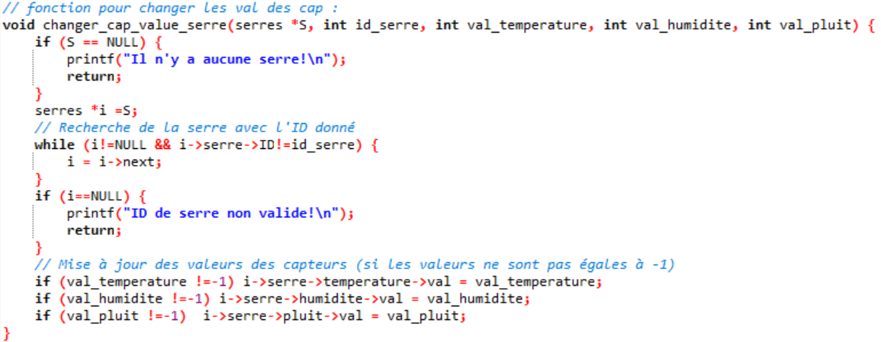
Fonctions pour changer les valeurs des capteurs
Fonction changer_cap_value_serre

Slide 21
changer_cap_value_champ :
changer_cap_value_panneau :
changer_cap_value_reserve :

Slide 22
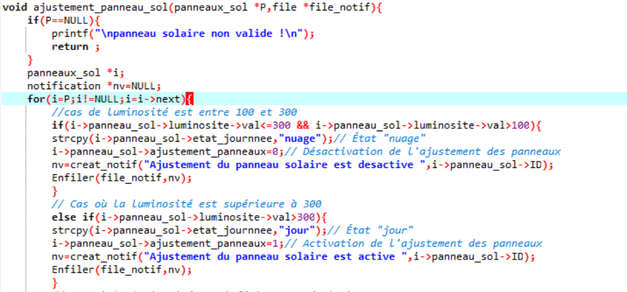
Fonctions d’ajusstement
Fonction ajustement_panneau_sollaire

Slide 23
Fonction : ajustement_serres
Fonction : ajustement_reserves
Fonction : ajustement_champs

Slide 24
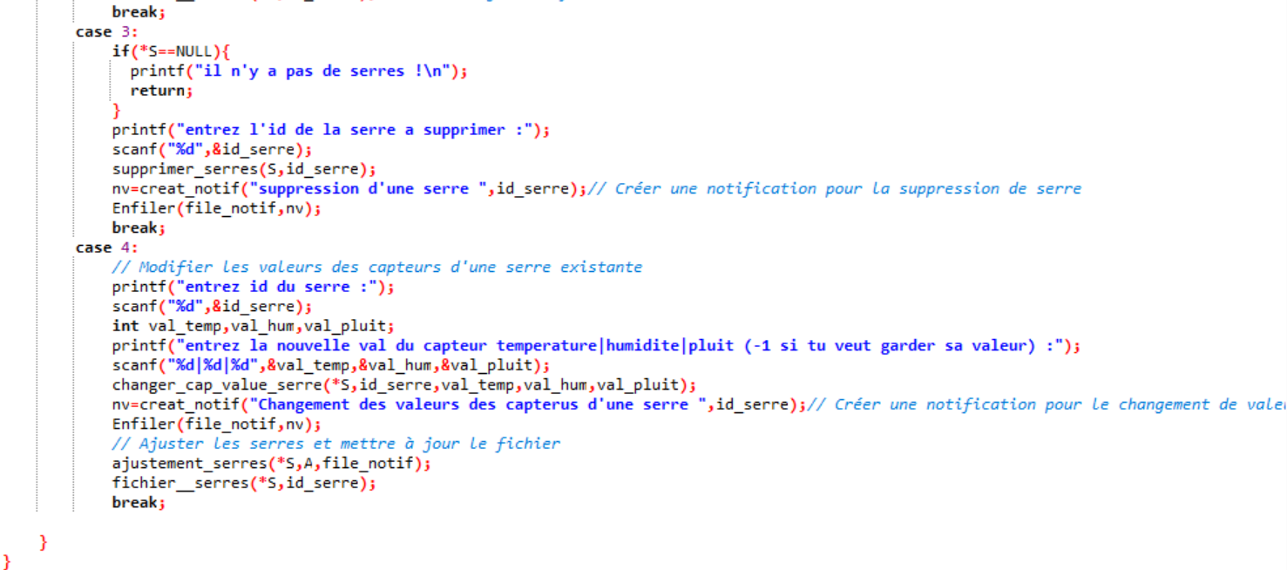
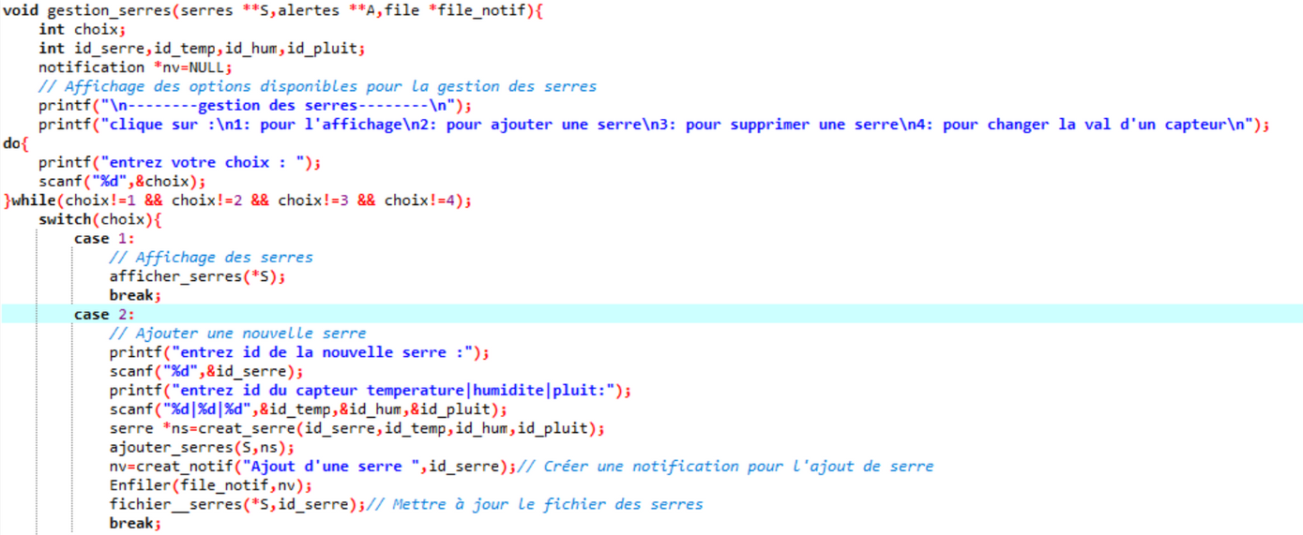
Fonctions de gestion
Fonction gestion_serres

Slide 25
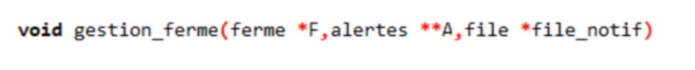
gestion_champs :
gestion_panneaux :
gestion_reserves_eau : :
gestion_ferme : : :

Slide 26
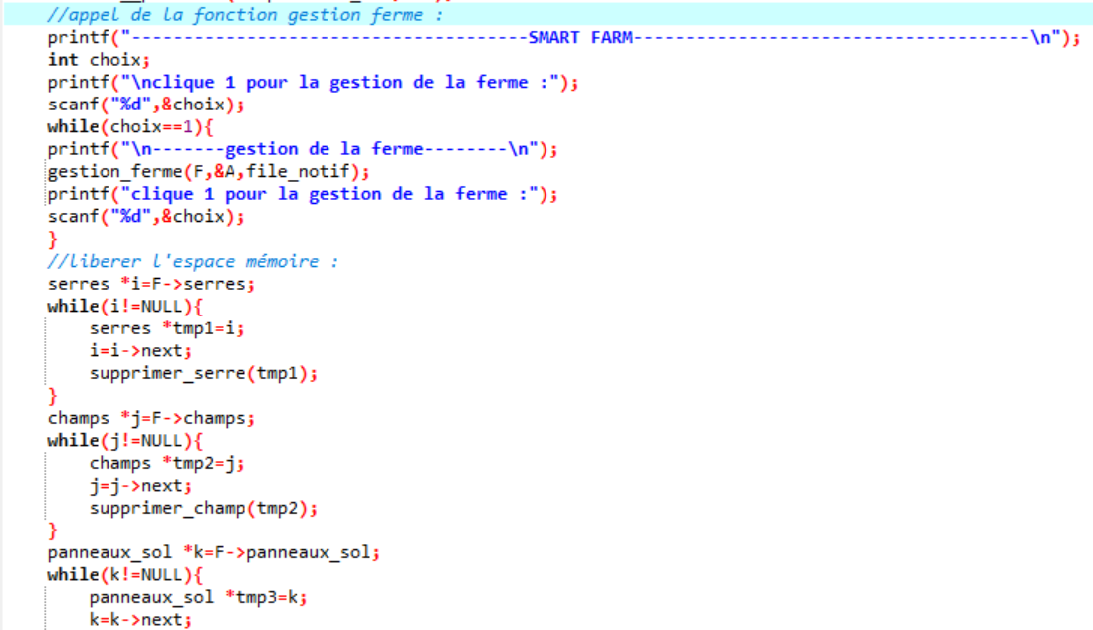
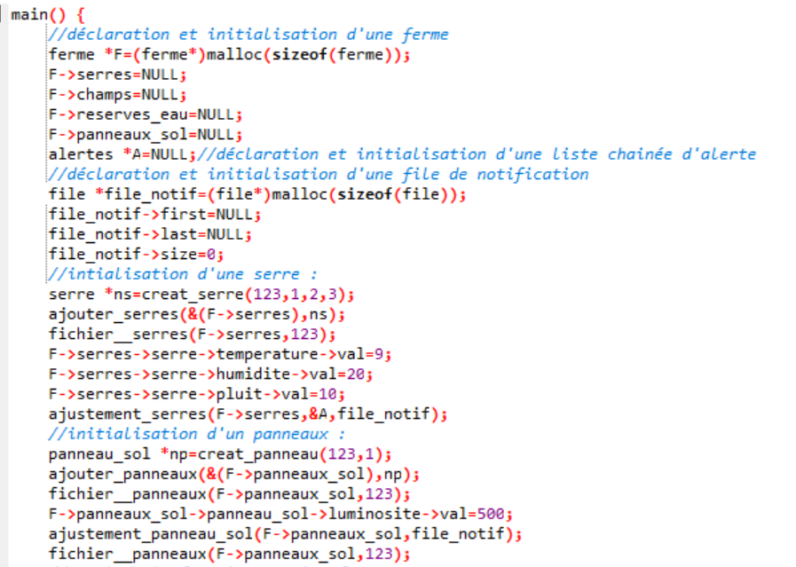
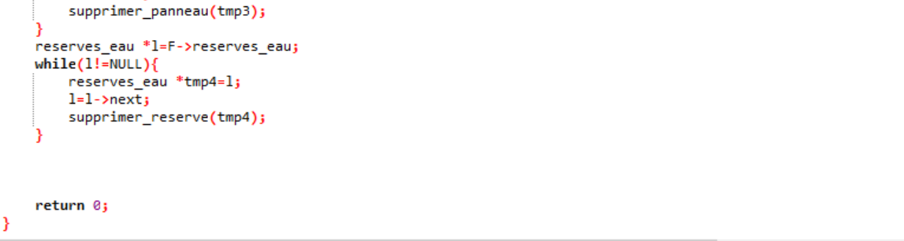
fonction main()

Slide 27

DIFFICULTÉS RENCONTRÉES :
01
02
03
04
Manque de compétences en bases de données
Gestion de la mémoire dynamique
Manque d'interface graphique
Gestion des structures complexes

Slide 28

PERSPECTIVES
Amélioration de l'interface utilisateur :
Simulation plus réaliste des capteurs
Prédictions avec Machine Learning
Intégration d’une base de données

Slide 29

conclusion :
Ce projet a permis de développer une solution innovante pour la gestion automatisée des fermes intelligentes en utilisant des structures de données avancées en C. Nous avons intégré divers composants comme les serres, les champs ouverts, et les systèmes d'alerte tout en optimisant l'utilisation des ressources telles que l'eau et l'énergie. Bien que fonctionnel en simulation, des améliorations restent possibles, notamment l'ajout d'une interface graphique en Java et l'intégration de modèles prédictifs. En somme, ce travail contribue à la modernisation de la gestion agricole et ouvre la voie à des développements futurs pour des fermes plus autonomes et durables.

Slide 30
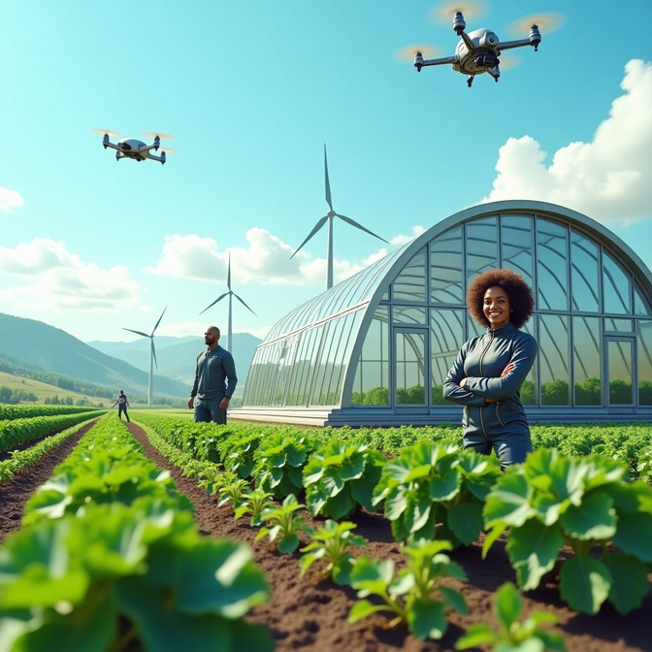
Merci pour votre attention

